Slide 1

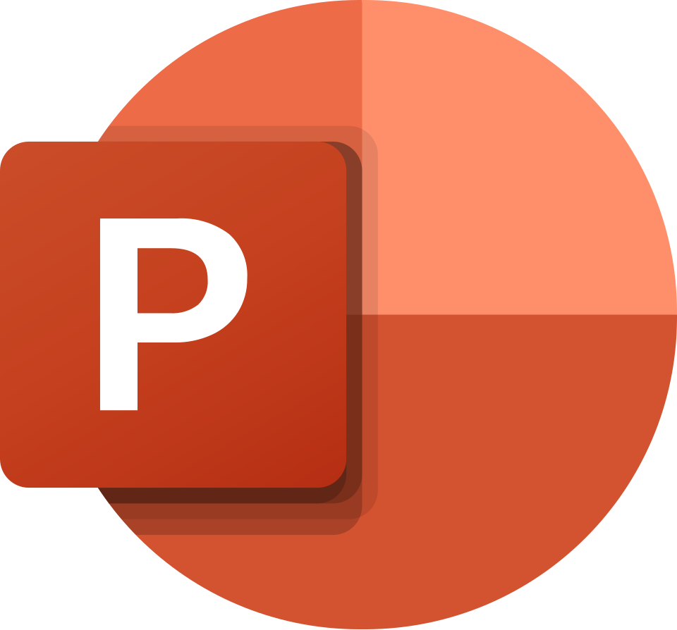
PowerPoint
Dasturining
Barcha Imkoniyatlari
1987-yildan 2024-yilgacha
Evolyutsiya va Innovatsiyalar

Slide 2
Mundarija
01
PowerPoint Tarixi va Evolyutsiyasi
02
Asosiy Imkoniyatlar
1987-yildan bugungacha - dunyoning eng mashhur taqdimot dasturining rivojlanish yo'li
Har bir foydalanuvchi bilishi kerak bo'lgan eng muhim 10 ta xususiyat
03
AI va Zamonaviy Xususiyatlar
04
Versiyalar Bo'yicha Farqlar
Sun'iy intellekt va zamonaviy texnologiyalar PowerPointda
Qaysi versiyadan boshlab qaysi imkoniyatlar qo'shilgan
05
Hamkorlik Vositalari
Real-time co-authoring va zamonaviy jamoaviy ishlash imkoniyatlari

Slide 3
BO'LIM 01
PowerPoint Tarixi
va Evolyutsiyasi
1987-yildan bugungacha - dunyoning eng mashhur taqdimot dasturining rivojlanish yo'li

Slide 4
PowerPoint Tarixi: 1987-2024
Dastlabki Yillar
Rivojlanish Bosqichlari
1987
1987-1992: Dastlabki yillar
Forethought kompaniyasi tomonidan Macintosh uchun yaratildi. Dastlab "Presenter" deb ataldi.
PowerPoint 1.0-3.0 - asosiy slayd yaratish funksiyalari
1992-1999: Windows kengayishi
1987 Iyul
PowerPoint 4.0, 95, 97, 2000 - animatsiyalar va VBA
Microsoft tomonidan 14 million dollar evaziga sotib olindi va Office to'plamiga qo'shildi.
2001-2008: XP dan Ribbon davrigacha
PowerPoint 2003, 2007 - Ribbon interfeysi va .pptx formati
1989
Microsoft Office to'plamining uchta dasturidan biri: Word, Excel, PowerPoint.
2010-2016: Zamonaviylashtirish
PowerPoint 2010, 2013, 2016 - bulut integratsiyasi
2019-bugun: Bulut va AI davri
PowerPoint 2019, 2021, 2024 - AI va real-time hamkorlik
Bugungi Kun
PowerPoint dunyo bo'ylab 95% bozorni egallagan va dunyoning eng mashhur taqdimot dasturidir.

Slide 5
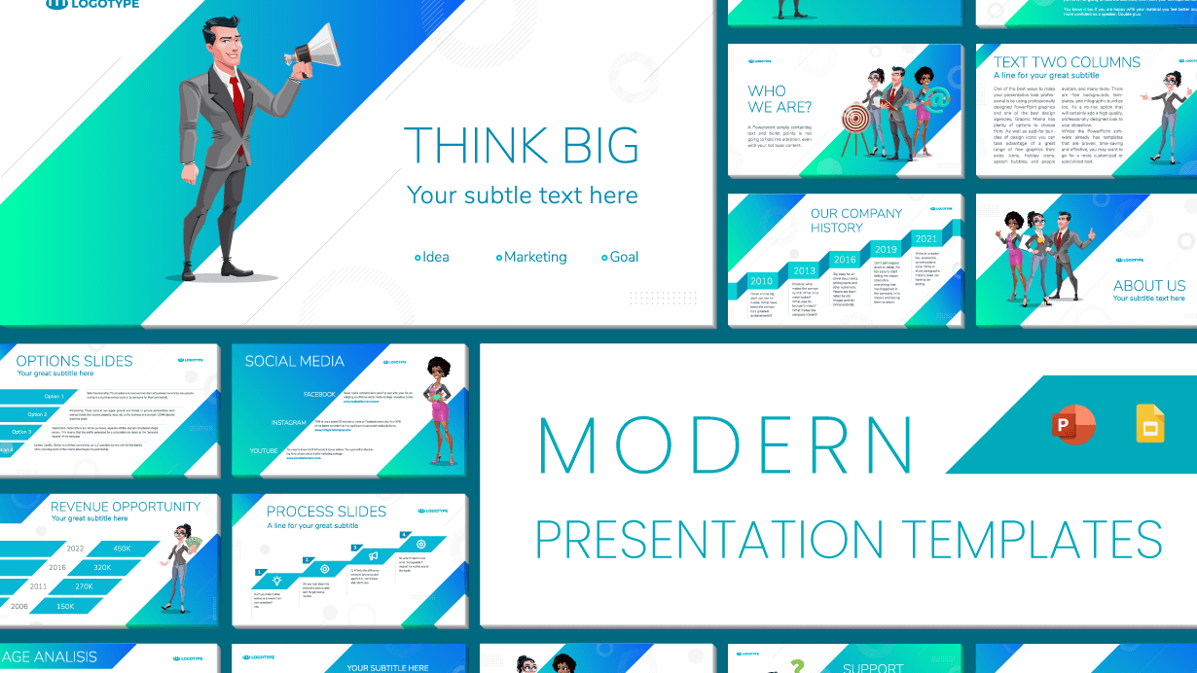
BO'LIM 02
Asosiy
Imkoniyatlar
Har bir foydalanuvchi bilishi kerak bo'lgan eng muhim 10 ta xususiyat

Slide 6
Top 10 Asosiy Imkoniyatlar
1
2
3
4
5
Design Ideas
Morph Transition
Slide Master
Custom Animations
Presenter View
AI yordamida dizayn takliflari - kontentga asoslangan professional maketlar
Silliq, dinamik slayd o'tishlari - ob'ektlar o'rtasida animatsiya
Bir butun taqdimot uchun bir xil formatlash - brend muvofiqligi
Maxsus animatsiyalar - matn, rasmlar yoki diagrammalarni ajratib ko'rsatish
Taqdimotchi ko'rinishi - izohlar, miniatura va taymer
2016+
2019+
Barcha versiyalar
2002+
2003+
6
7
8
9
10
Embedded Fonts
Collaboration Tools
Zoom
SmartArt Graphics
Export to Video
Shriftlarni qamrab olish - har qanday qurilmada bir xil ko'rinish
Hamkorlik vositalari - bir vaqtning o'zida tahrirlash
Interaktiv navigatsiya - uzun taqdimotlarda bo'limlar o'rtasida
Diagrammalar va infografikalar - murakkab ma'lumotlarni vizualizatsiya
Video formatiga eksport - 4K sifatida saqlash
2007+
2016+
2019+
2007+
2010+

Slide 7

BO'LIM 03
AI va
Zamonaviy Xususiyatlar
Sun'iy intellekt va zamonaviy texnologiyalar PowerPointda

Slide 8
PowerPoint Designer: AI Dizayn Yordamchisi
AI Asosida Ishlaydi
Qanday Ishlaydi?
PowerPoint Designer - AI asosidagi funksiya bo'lib, avtomatik ravishda dizayn maketlari va vizual yaxshilanishlarni taklif qiladi . Kontent (matn, rasmlar yoki diagrammalar) qo'shilganda, u ushbu elementlarni tahlil qiladi va turli dizayn g'oyalarini taklif qiladi.
1
Kontent Qo'shish
Slaydga matn, rasm, diagramma yoki ikona qo'shasiz
2
AI Tahlil
PowerPoint kontentni tahlil qiladi va eng yaxshi maketlarni tanlaydi
Real-Time Dizayn Takliflari
3
Dizayn Takliflari
Kontent qo'shilishi bilan darhol professional maketlar taklif qiladi
O'ng tomonda turli dizayn variantlari ko'rsatiladi
4
Tanlash va Qo'llash
Kontentga Moslashtirilgan
Yoqqan dizaynni tanlaysiz va bir marta bosishda qo'llaysiz
Rasmlar, diagrammalar, matn va ikonalar uchun maxsus maketlar
Vaqt Tejash
Dizayn bilimi talab qilmaydi, avtomatik professional natija
Muhim: Designer 2016 va keyingi versiyalarda, shuningdek Microsoft 365 da mavjud.
Rasmlar
Diagrammalar
Vaqt Jadvallari
Ikonalar

Slide 9
Morph va Zoom: Dinamik O'tishlar
Morph Transition
Zoom for PowerPoint
Morph Transition - ob'ektlar slaydlar o'rtasida silliq o'zgarishini ta'minlaydi. Bu juda professional va jozibador effekt yaratadi.
Zoom for PowerPoint - interaktiv slayd saralagich bo'lib, uzun taqdimotlarda bo'limlar o'rtasida silliq navigatsiyani ta'minlaydi.
Ishlash Tartibi:
Summary Zoom
1
Asosiy slayd yaratish
Taqdimotning umumiy ko'rinishi - barcha bo'limlarni bitta slaydda ko'rsatish
2
Slaydni nusxa olish (Duplicate)
3
Duplikat slaydda ob'ektlarni ko'chirish/formatlash
Section Zoom
Alohida bo'limga tezkor o'tish - taqdimotni bo'limlarga bo'lish
4
Transitions > Morph tugmasini bosish
Slide Zoom
Effekt Variantlari:
Alohida slaydga o'tish - bir slayddan boshqasiga silliq o'tish
Objects
Words
Characters
Mavjud: PowerPoint 2019+ va Microsoft 365
Maslahat: Zoom funktsiyasi 2019 va keyingi versiyalarda mavjud.
Animatsiya Shart Emas
Interaktiv Navigatsiya
Professional Effekt
Morph avtomatik animatsiya yaratadi
Zoom bilan istalgan bo'limga o'tish
Taqdimotni zamonaviy va jozibador qiladi

Slide 10
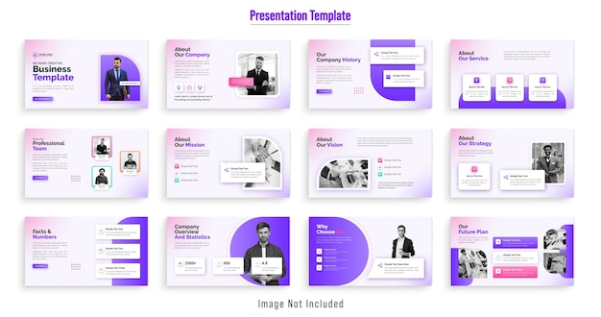
BO'LIM 04
Versiyalar
Bo'yicha Farqlar
Qaysi versiyadan boshlab qaysi imkoniyatlar qo'shilgan

Slide 11
Versiyalar Tarixi va Yangi Imkoniyatlar
Dastlabki Versiyalar
O'rta Davr Versiyalari
Zamonaviy Versiyalar
1987 - PowerPoint 1.0
1996 - PowerPoint 97
2010 - PowerPoint 2010
Dastlabki versiya, Macintosh uchun
Animatsiyalar, VBA makrolar
Video eksport, video tahrirlash, hamkorlik
1988 - PowerPoint 2.0
1999 - PowerPoint 2000
2013 - PowerPoint 2013
Rangli slaydlar, ko'proq grafika vositalari
Web integratsiyasi, yaxshilangan shablonlar
Bulut integratsiyasi, mobil ilovalar
1990 - PowerPoint 2.0 (Windows)
2001 - PowerPoint 2002 (XP)
2016 - PowerPoint 2016
Birinchi Windows versiyasi
Vazifa panellari, yaxshilangan o'tishlar
Real-time hamkorlik, Morph, Designer
1992 - PowerPoint 3.0
2003 - PowerPoint 2003
2019 - PowerPoint 2019
Multimedia qo'llab-quvvatlash, slayd o'tishlari
Presenter View, CD uchun paketlash
3D modellar, Zoom, 4K video eksport
1994 - PowerPoint 4.0
2007 - PowerPoint 2007
2021 - PowerPoint 2021
Word jadvallari, yashirin slaydlar
Ribbon interfeysi, .pptx formati, SmartArt
Yaxshilangan hamkorlik, izohlarga javob
2024 - PowerPoint 2024
Cameo, Recording Studio, kengaytirilgan AI
Muhim Eslatma
PowerPoint 2019, 2021 va 2024 doimiy litsenziyali versiyalar. Microsoft 365 (365) doimiy yangilanib turadi va eng so'nggi xususiyatlarni o'z ichiga oladi.

Slide 12
Hamkorlik Vositalari: Real-Time Co-Authoring
Real-Time Co-Authoring
Qanday Ishlatiladi?
PowerPointning real-time hamkorlik xususiyatlari bir vaqtning o'zida bir nechta foydalanuvchilarga bir xil taqdimot ustida ishlash imkonini beradi .
1
Bulutga Saqlash
Taqdimotni OneDrive yoki SharePointga saqlang
2
Ulashish
Bir Vaqtning O'zida Tahrirlash
"Share" tugmasini bosing va hamkorlarni taklif qiling
Bir nechta foydalanuvchilar bir vaqtning o'zida slaydlarni tahrirlaydi
3
Birga Ishlash
Hamma bir vaqtning o'zida tahrirlaydi, o'zgarishlar real vaqtda
Izohlar va @Mentions
Slaydlarga izohlar qoldirish va foydalanuvchilarni eslatish
4
Versiyalarni Boshqarish
File > Info > Version History orqali versiyalarni ko'ring
Versiya Tarixi
O'zgarishlarni kuzatish va oldingi versiyalarga qaytish
Integratsiya: Microsoft Teams bilan to'liq integratsiya.
Bulut Saqlash
Bir Vaqtida
Multi-Platform
Xavfsizlik
OneDrive / SharePoint
Cheksiz foydalanuvchilar
Windows, Mac, iOS, Android
Ruxsatlar boshqaruvi

Slide 13

PowerPoint
Cheksiz Imkoniyatlar
Dunyosi
PowerPoint 37 yil davomida oddiy slayd yaratish dasturidan dunyoning eng kuchli taqdimot platformasiga aylandi. AI, bulut texnologiyalari va real-time hamkorlik bilan PowerPoint kelajakda ham yetakchi bo'lib qoladi.
1987
95%
∞
Boshlanish
Bozor Ulushi
Imkoniyatlar

